Slide 10
Bonus

Slide 15
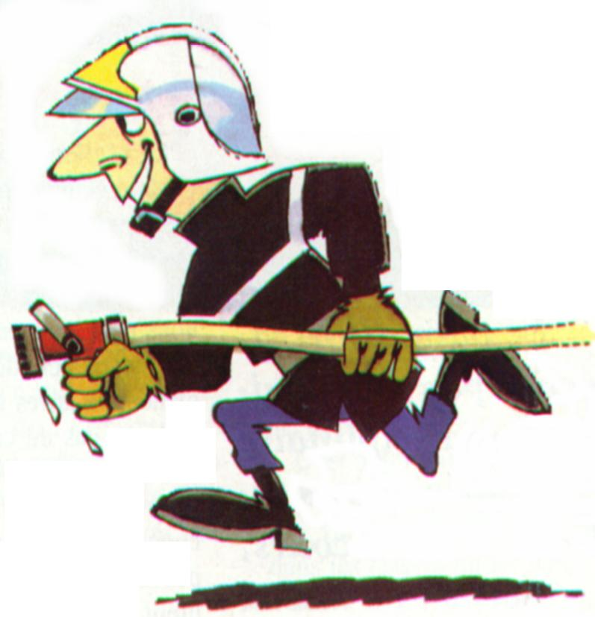
Pompier
1/16

Slide 16
Ecrivain
2/16

Slide 17
Docteur
3/16

Slide 18
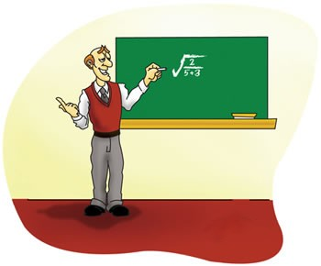
Professeur
4/16

Slide 19
Serpent
5/16

Slide 20
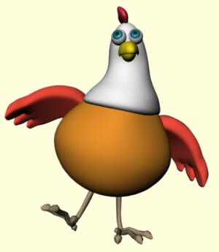
poule
6/16

Slide 21
Pingouin
7/16

Slide 22
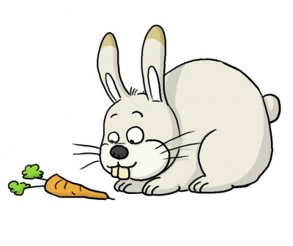
Lapin
8/16

Slide 23
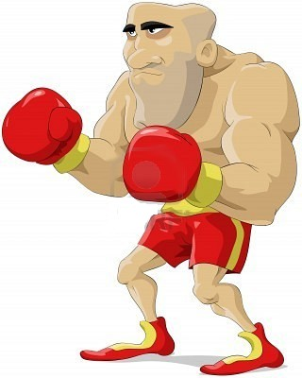
Boxe
9/16

Slide 24
Natation
10/16

Slide 25
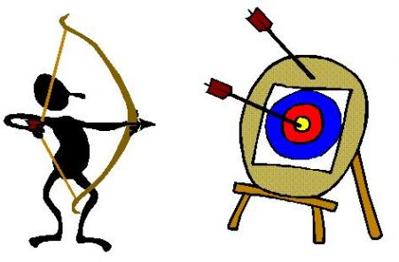
Tir à l’arc
11/16

Slide 26
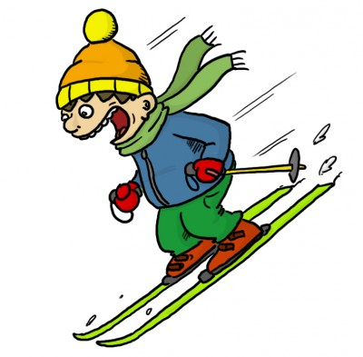
Ski
12/16

Slide 27
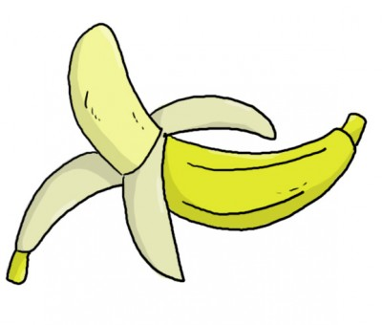
Banane
13/16

Slide 28
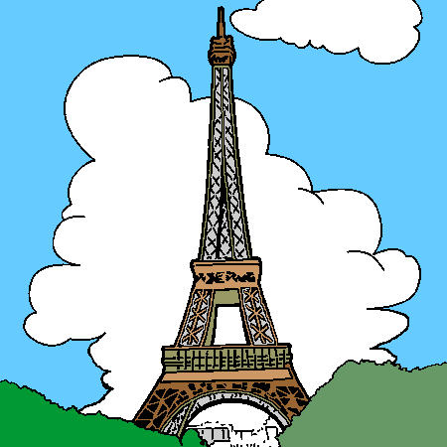
Tour Eiffel
14/16

Slide 29
Dormir
15/16

Slide 30
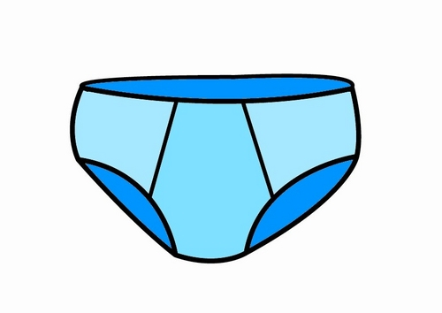
Slip
16/16

Slide 36
Policier
1/16

Slide 37
Chef d’orchestre
2/16

Slide 38
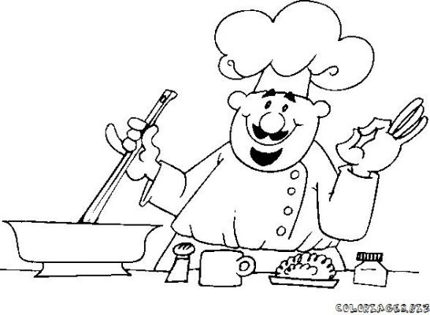
Cuisinier
3/16

Slide 39
Peintre
4/16

Slide 40
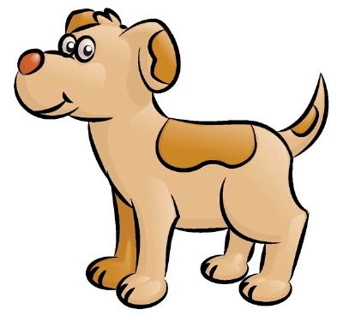
Chien
5/16

Slide 41
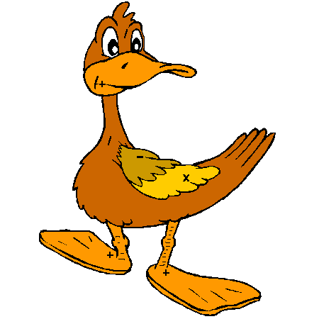
Canard
6/16

Slide 42
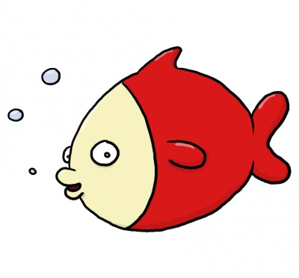
Poisson
7/16

Slide 43
Grenouille
8/16

Slide 44
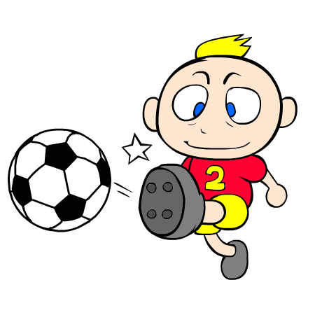
Football
9/16

Slide 45
Rugby
10/16

Slide 46
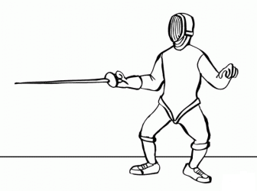
Escrime
11/16

Slide 47
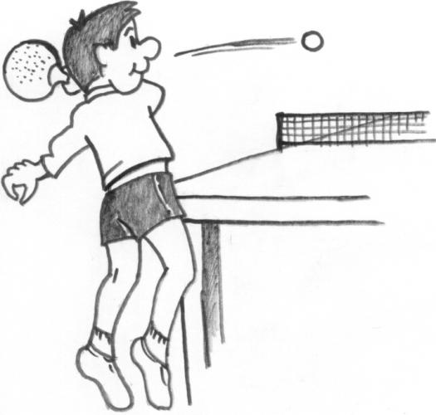
Ping-Pong
12/16

Slide 48
Ordinateur
13/16

Slide 49
Statue de
la liberté
14/16

Slide 50
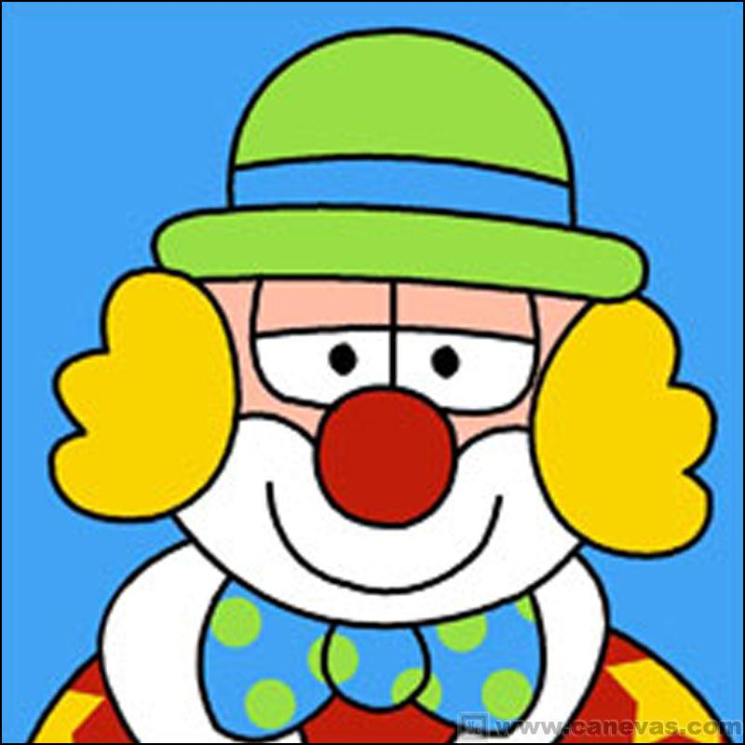
Clown
15/16

Slide 51
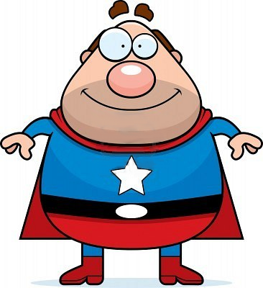
Super hero
16/16

Slide 54
Que doit-on dire?
Un orque
Une orque

Slide 55
Que doit-on dire?
Un orque
Une orque

Slide 56
Qui est Zelda?
La déesse Hylia
Un petit garçon
vêtu de vert

Slide 57
Qui est Zelda?
La déesse Hylia
Un petit garçon
vêtu de vert

Slide 58
2+2x4=
16
10

Slide 59
2+2x4=
16
10

Slide 60
Si je double le 2ème je suis donc?
Premier
Deuxième

Slide 61
Si je double le 2ème je suis donc?
Premier
Deuxième

Slide 62
Deux bosses?
Dromadaire
Chameau

Slide 63
Deux bosses?
Dromadaire
Chameau

Slide 64
Combien faut-il de litre d’eau pour
qu’une poule puisse pondre un œuf ?
1 litre
0,5 litre

Slide 65
Combien faut-il de litre d’eau pour
qu’une poule puisse pondre un œuf ?
1 litre
0,5 litre

Slide 68
Time over

Slide 69
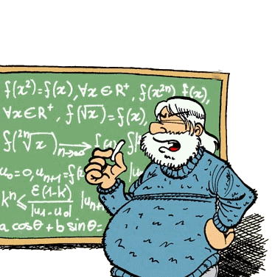
Totaux…

